Slide 1
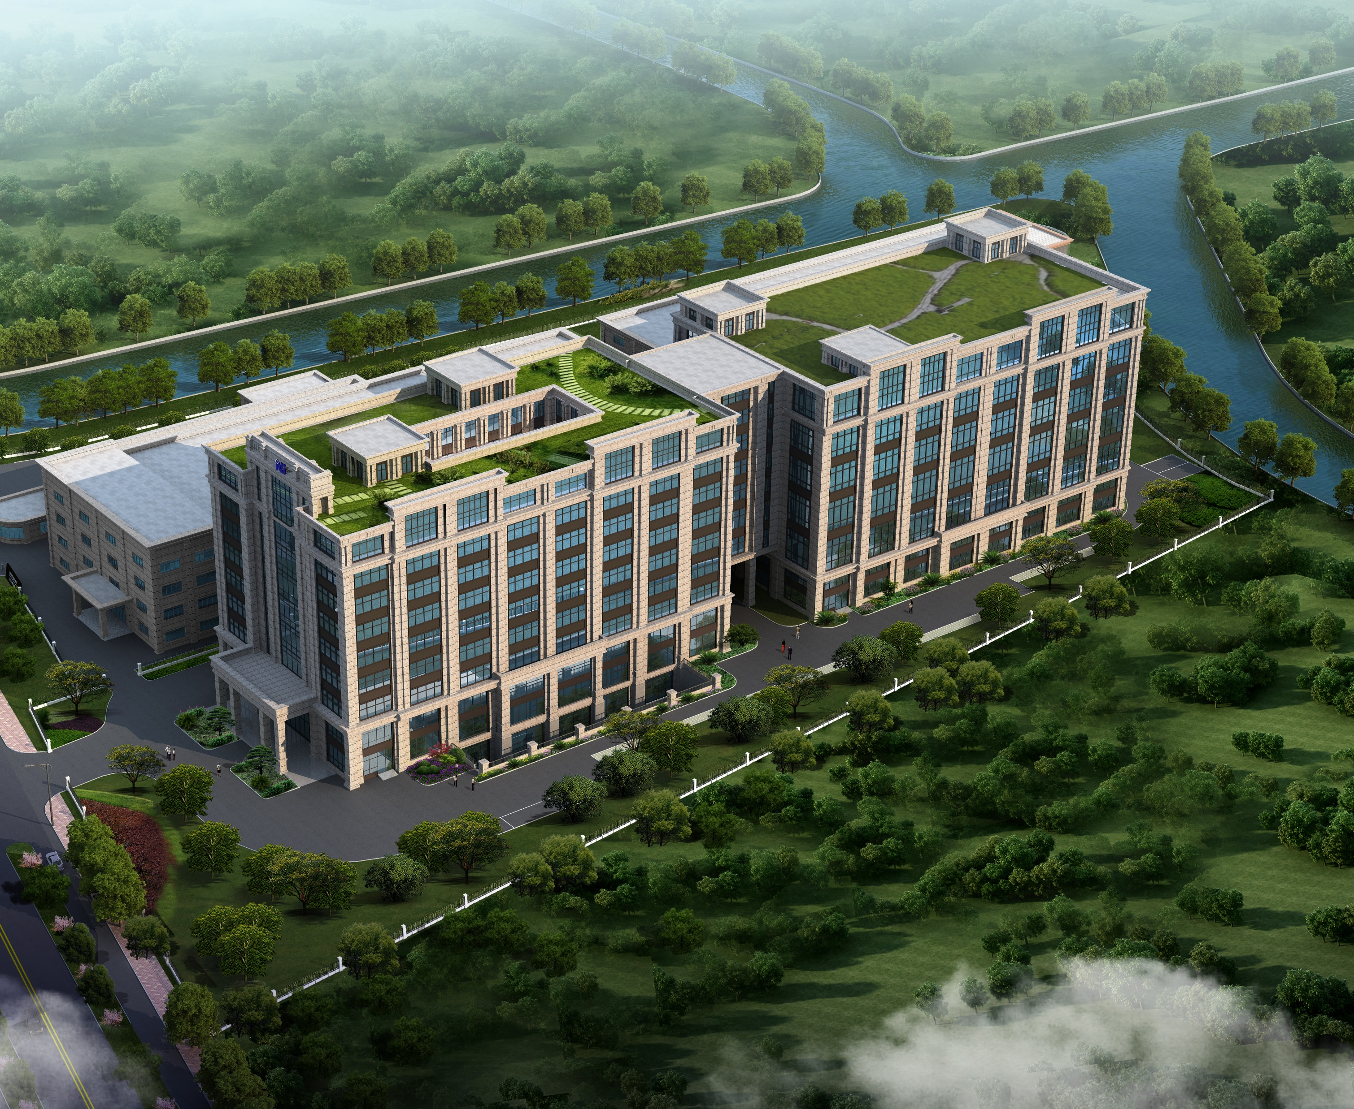

P9 市场比例 20%→30%
P22 增加荣誉
2024 标普ESG
P4 版面更新
P5 内容和版面更新
增加P43
P44 修改排版
瑛泰医疗集团
创新服务健康，品质铸就非凡

Slide 2
01
集团概况
C
ONTENTS
02
产业布局
目录
03
未来规划
03

Slide 3
01
集团概况
PART ONE

Slide 4
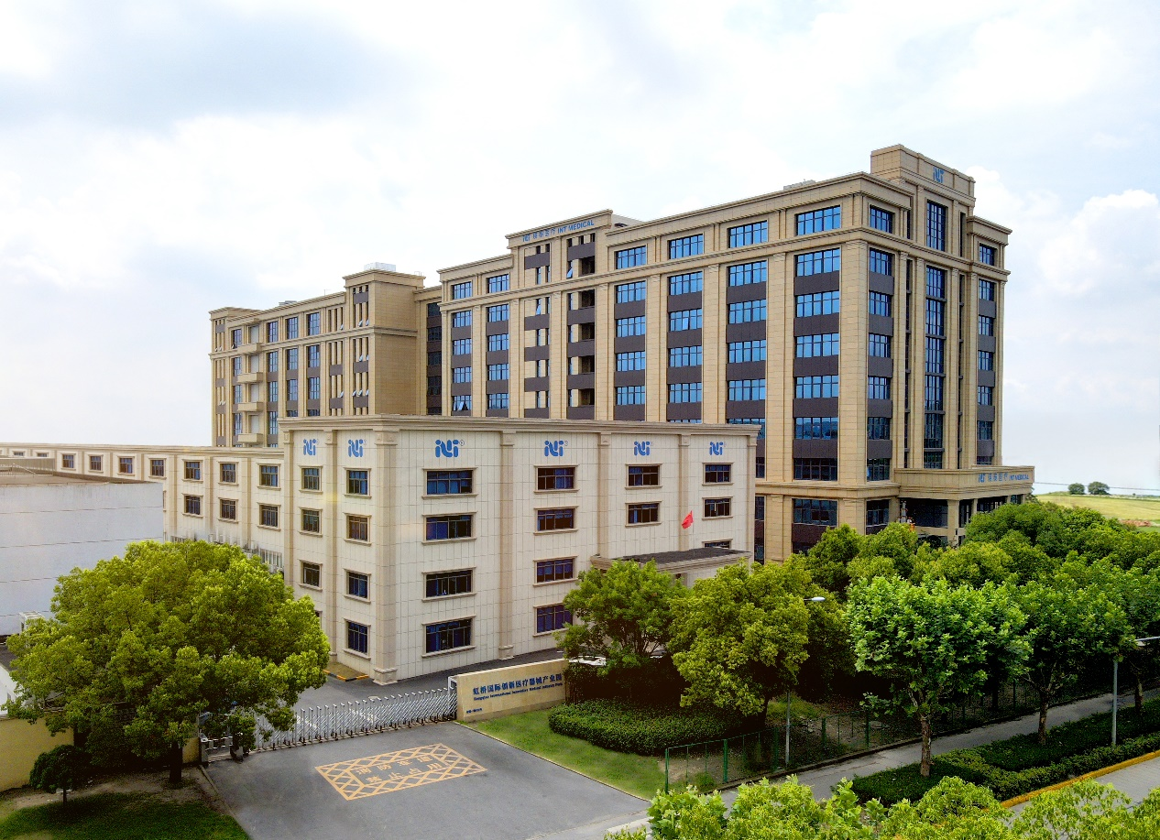


集团简介
上海瑛泰医疗器械股份有限公司（母公司）成立于2006年，系香港联交所主板上市企业（股票简称：瑛泰医疗，股票代码：HK1501），集团专注于创新医疗器械的研发、制造与销售，致力于打造国内领先的创新医疗器械孵化及转化平台！
Intervention（介入）+ International（国际化）
用 做事，用 对人

Slide 5
集团发展历程
成立七木医疗
成立璞慧医疗
成立璞康医疗
成立璞跃医疗
成立山东瑛泰
成立璞霖医疗
母公司成立
完成股份改制
更名为
瑛泰医疗
收购
唯强医疗
2006
2010
2015
2016
2018
2019
2021
2022
2023
2024
2025
2026
投资德诺电生理、德晋医疗、...
启动创业板IPO，形成H+A 布局
成立珠海德瑞
香港联交所主板上市
成立翰凌医疗
成立香港瑛泰
进入美国市场
并购康德莱研究所
成立瑛泰生物
成立瑛泰璞润
成立泰嘉瑞
成立吉尔邦
成立瑛泰昇活

